Slide 1
U.T. Nº 7 “PLANIFICACIÓN DE LA NAVEGACIÓN”
ETAPA Nº 1
(RECOPILACIÓN DE ANTEDEDENTES)
CARTAS Y PUBLICACIONES
La primera parte consiste en seleccionar todas las cartas de Navegación y Publicaciones que cubren la ruta a navegar.
Lo anterior se realiza estudiando el catálogo de Cartas Náuticas y Publicaciones, teniendo presente que durante la navegación se usarán siempre las cartas de mayor escala. También se requiere una carta o cuarterón de escala suficientemente pequeña como para cubrir toda la ruta. Esto último permite trazar el track optativo y sirve para medir distancias.

Slide 2
U.T. Nº 7 “PLANIFICACIÓN DE LA NAVEGACIÓN”
ETAPA Nº 1
(RECOPILACIÓN DE ANTEDEDENTES)
CARTAS Y PUBLICACIONES
Tabla de Distancias
Símbolos Convencionales y Abreviaturas (Carta Nº1)
Derroteros y cartas de navegación.
Almanaque Náutico.
Tablas de Marea y de Corrientes.
Lista de Faros.
Radio Ayudas a la Navegación.
Recomendaciones IMO sobre normas que deben tenerse presente relacionadas con las Guardia de Mar.

Slide 3
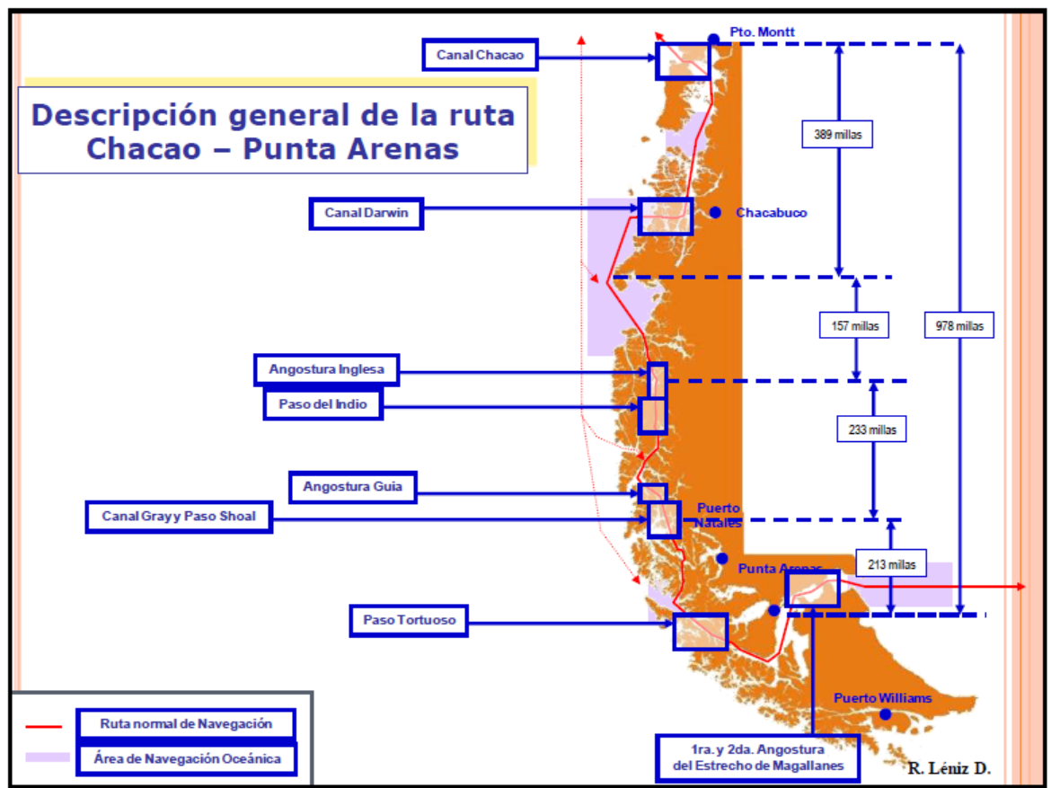
DESCRIPCIÓN GENERAL DE LA RUTA
CANAL CHACAO – PUNTA ARENAS
ESC. NAVAL
Notes:
3

Slide 4
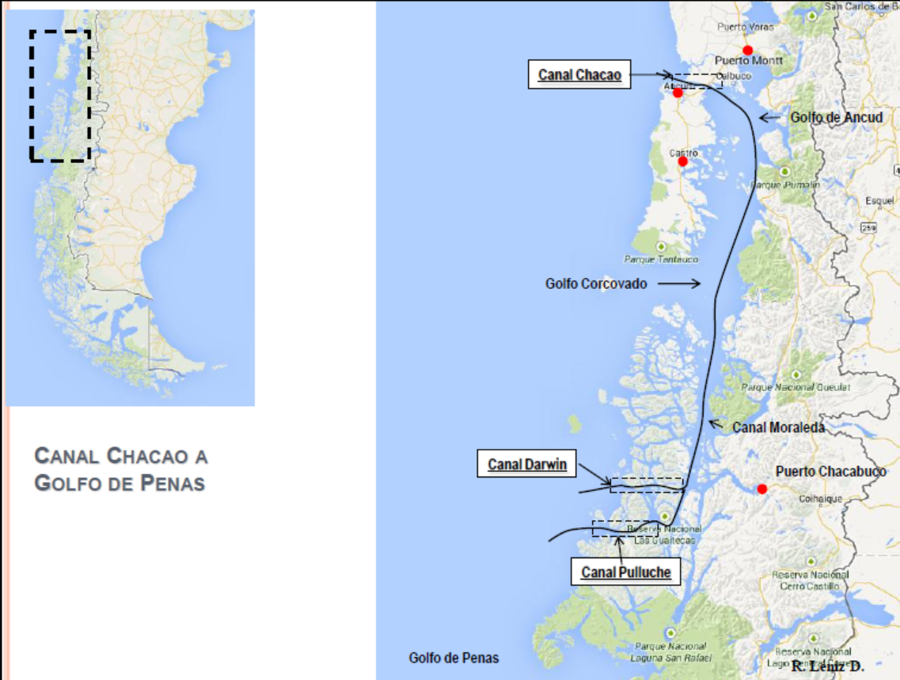
CANAL CHACAO
A
GOLFO DE PENAS
ESC. NAVAL

Slide 5
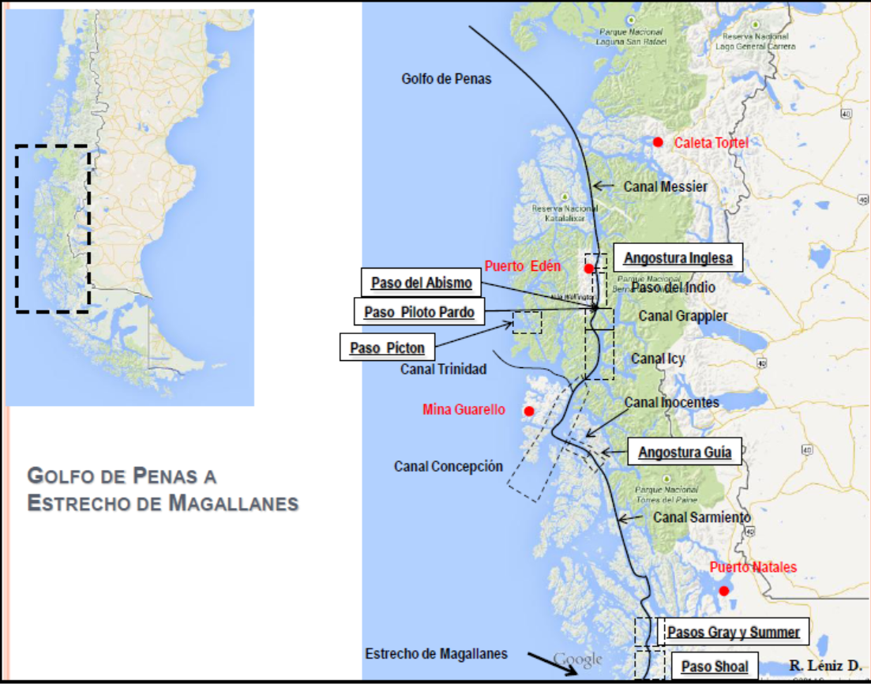
GOLFO DE PENAS
A
ESTRECHO DE MAGALLANES
ESC. NAVAL

Slide 6
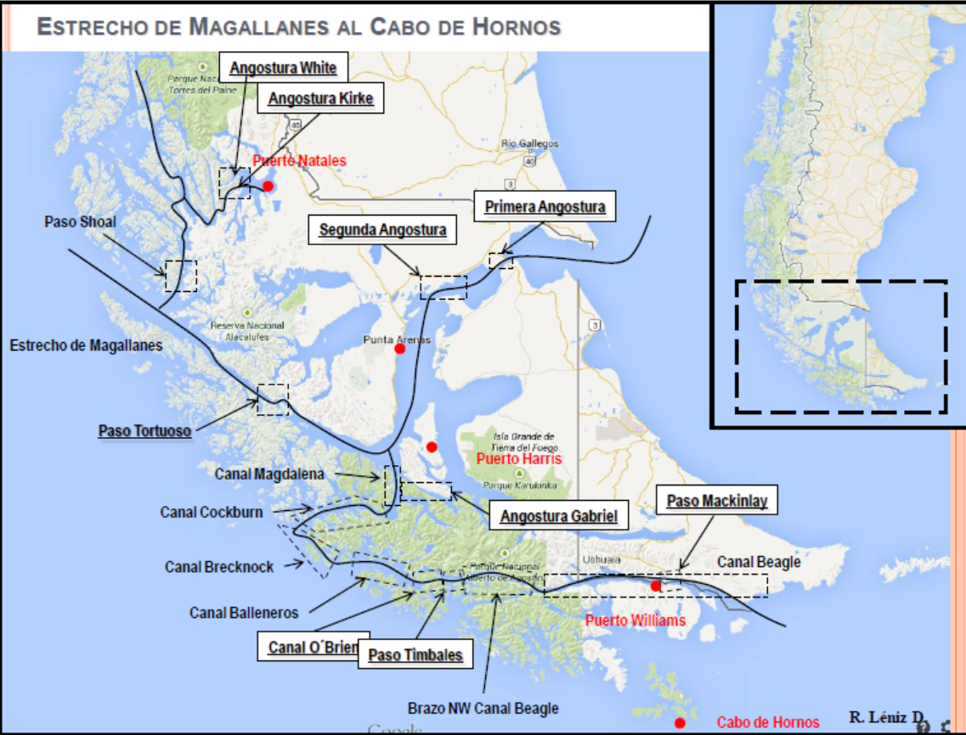
ESTRECHO DE MAGALLANES AL CABO DE HORNOS
ESC. NAVAL

Slide 7
U.T. Nº 7 “PLANIFICACIÓN DE LA NAVEGACIÓN”
ETAPA Nº 1
(RECOPILACIÓN DE ANTEDEDENTES)
INFORMACIÓN REQUERIDA
Además de la información que pueden proporcionar las publicaciones mencionadas, el navegante debe recopilar informaciones respecto a algunos o todos los puntos que se indican:
Distancia entre el Puerto de zarpe y recalada.
Abatimiento y variación de velocidad a experimentar por efectos de corrientes.
Horas de las Pleas y Bajamares durante la travesía.
Precauciones y recomendaciones de los derroteros.
Rutas recomendadas y zonas de separación de tráfico.
Condiciones meteorológicas correspondientes al promedio de observaciones efectuadas en la época a navegar.
Duración de los períodos de luz y oscuridad.
Radio ayudas disponibles durante el tránsito.
Calados aproximados al zarpe y recalada y resguardos bajo la quilla.
Disposiciones sobre rebusca y rescate vigentes en la ruta.

Slide 8
U.T. Nº 7 “PLANIFICACIÓN DE LA NAVEGACIÓN”
ETAPA Nº 1
(RECOPILACIÓN DE ANTEDEDENTES)
EVALUACIÓN
Una vez recopilada toda la información, el oficial encargado debe efectuar una evaluación general de la navegación estudiando todas las cartas que cubren la ruta con el Derrotero, Lista de Faros y Tablas de Marea y Corrientes a la vista, hasta lograr un claro cuadro mental sobre lo que se encontrará en la ruta relacionado con ayudas a la navegación, tales como luces, configuración de la costa, objetos conspicuos, marcas, balizas, peligros, mareas etc.
El estudio implica también recopilar información sobre tráfico marítimo portuario, avisos meteorológicos, profundidades en las entradas y salidas de puerto, detalles sobre fondeaderos, muelles, lugares de desembarco, señales de llamada a las autoridades portuarias, etc.

